Slide 1


Translate into Modern Greek:
a) I am from Spain.
a) Είμαι από την Ισπανία.
Modern Greek (GRE1001) | Jacopo Mosesso | VIT University, August 2022

Slide 2
Translate into Modern Greek:
b) My name is Maria and I am from Greece. c) My name is Maria and I am Greek.
Με λένε Μαρία και είμαι από την Ελλάδα.
Με λένε Μαρία και είμαι Ελληνίδα.
Modern Greek (GRE1001) | Jacopo Mosesso | VIT University, August 2022

Slide 3
Translate into Modern Greek:
d) Good morning, Mr Marios.
Καλημέρα, κύριε Μάριο.
Modern Greek (GRE1001) | Jacopo Mosesso | VIT University, August 2022

Slide 4
Translate into Modern Greek:
e) Hi, Pat! How are you?
Γεια σου, Πατ! Τι κάνεις;
Modern Greek (GRE1001) | Jacopo Mosesso | VIT University, August 2022

Slide 5
Translate into Modern Greek:
f) They are from India.
Αυτοί είναι από την Ινδία.
Αυτές είναι από την Ινδία.
Αυτά είναι από την Ινδία.
Modern Greek (GRE1001) | Jacopo Mosesso | VIT University, August 2022

Slide 6
Translate into Modern Greek:
g) He is Indian.
Αυτός είναι Ινδός.
Modern Greek (GRE1001) | Jacopo Mosesso | VIT University, August 2022

Slide 7
Translate into Modern Greek:
h) She is French.
Αυτή είναι Γαλλίδα.
Modern Greek (GRE1001) | Jacopo Mosesso | VIT University, August 2022

Slide 8
Translate into Modern Greek:
i) We are from Germany.
Εμείς είμαστε από τη Γερμανία.
Modern Greek (GRE1001) | Jacopo Mosesso | VIT University, August 2022

Slide 9
Translate into Modern Greek:
j) I am from Cyprus.
Εγώ είμαι από την Κύπρο.
Modern Greek (GRE1001) | Jacopo Mosesso | VIT University, August 2022

Slide 10
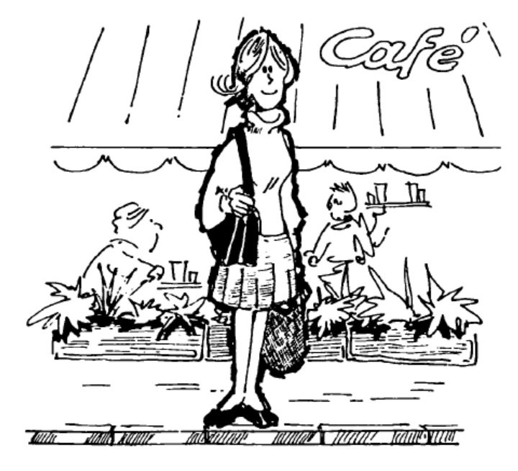
ΠΟΥ ΜΕΝΕΙΣ;
Η Μονίκ Μονσερά είναι από την Ελβετία και είναι καθηγήτρια. Τώρα δουλεύει στην Ελλάδα. Μένει στην Αθήνα, στο Παγκράτι. Η Μονίκ είναι παντρεμένη. Ο άντρας της δουλεύει στην Ελβετία. Έχουν ένα παιδί, τον Πιέρ. Ο Πιέρ μένει με τον πατέρα του.
Σωστό ή λάθος;
Η Μονίκ Μονσερά είναι από την Ελβετία.
Η Μονίκ δουλεύει στην Ελβετία.
Η Μονίκ είναι καθηγήτρια.
Ο άντρας της δουλεύει στην Αθήνα.
Η Μονίκ έχει ένα παιδί.
Το παιδί μένει στην Αθήνα με τη μητέρα του.
✓
X
✓
X
✓
X
Modern Greek (GRE1001) | Jacopo Mosesso | VIT University, August 2022

Slide 11
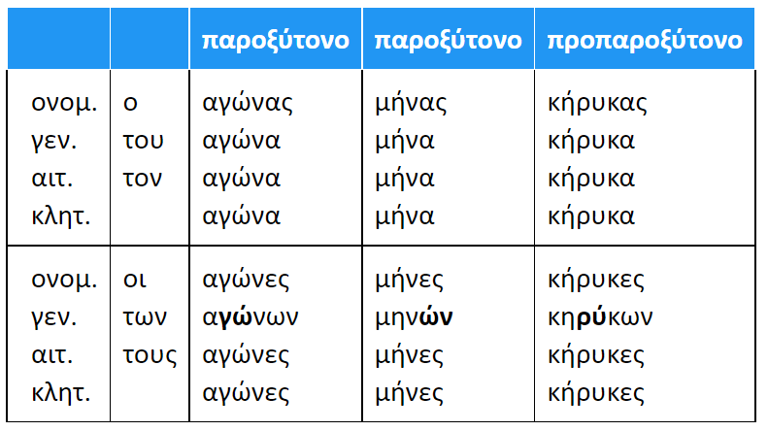
Αρσενικά ουσιαστικά σε –ας
(ισοσύλλαβα)
Masculine nouns ending in –ας
Modern Greek (GRE1001) | Jacopo Mosesso | VIT University, August 2022

Slide 12
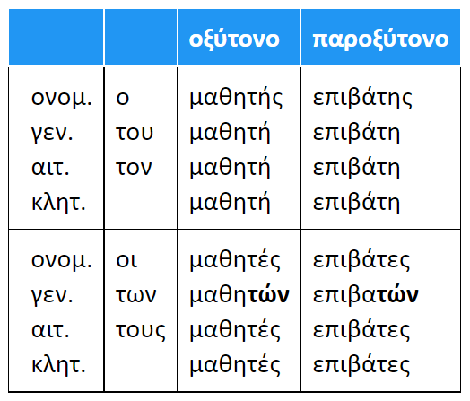
Αρσενικά ουσιαστικά σε –ης
(ισοσύλλαβα)
Masculine nouns ending in –ης
Modern Greek (GRE1001) | Jacopo Mosesso | VIT University, August 2022

Slide 13
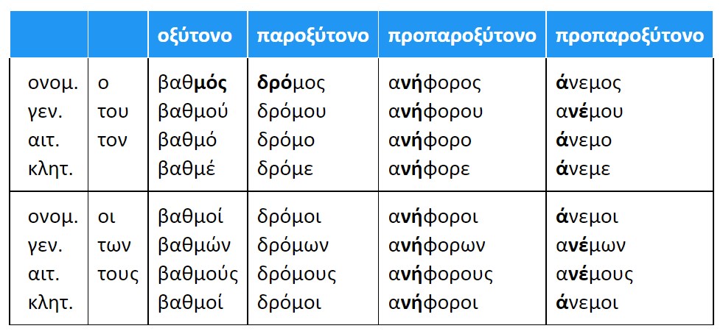
Αρσενικά ουσιαστικά σε –ος (ισοσύλλαβα)
Masculine nouns ending in –ος
Nota bene: paroxytone proper names (given and last names) form the vocative case in –ο and not in –ε
e.g.: Μάρκο, Χρήστο, Παύλο, Γιώργο etc.
Modern Greek (GRE1001) | Jacopo Mosesso | VIT University, August 2022

Slide 14
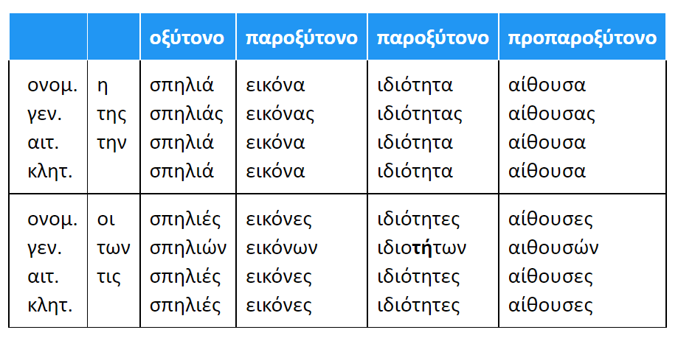
Θηλυκά ουσιαστικά σε –α (ισοσύλλαβα)
Feminine nouns ending in –α
Modern Greek (GRE1001) | Jacopo Mosesso | VIT University, August 2022

Slide 15
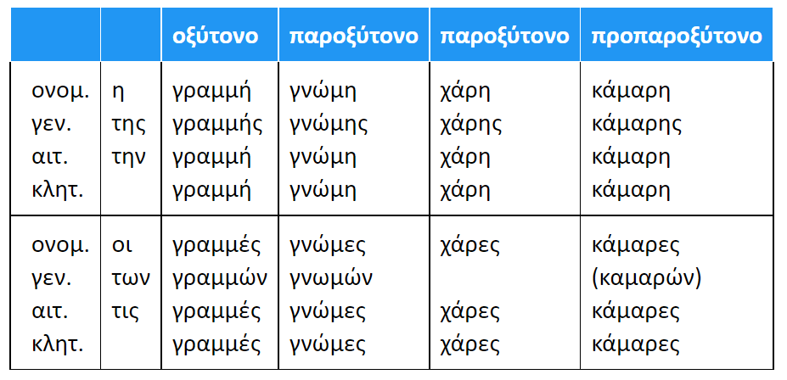
Θηλυκά ουσιαστικά σε –η (ισοσύλλαβα)
Feminine nouns ending in –η
Modern Greek (GRE1001) | Jacopo Mosesso | VIT University, August 2022

Slide 16
Declension of proper names
η
η
_____ Μαρία
_____ Ανδρέας
_____ Σοφια
_____ Εύα
_____ Δημήτρης
_____ Νατάσα
_____ Βασιλική
_____ Πέτρος
_____ Αποστόλης
_____ Σπύρος
_____ Δέσποινα
_____ Μάρκος
_____ Ηρακλής
_____ Ελένη
_____ Γιάννης
_____ Κώστας
_____ Φωτεινή
_____ Μηνάς
_____ Άρης
_____ Κωστής
ο
ο
ο
η
η
η
ο
ο
ο
η
η
η
ο
ο
ο
ο
ο
ο
Modern Greek (GRE1001) | Jacopo Mosesso | VIT University, August 2022

Slide 17
Declension of toponyms
η
_____ Ελλάδα
_____ Καναδάς
_____ Βόλος
_____ Ολυμπία
_____ Καλκούτα
_____ Ρώμη
_____ Νέο Δέλχί
ο
ο
η
η
η
το
Modern Greek (GRE1001) | Jacopo Mosesso | VIT University, August 2022

Slide 18
Declension of proper names
(inflected forms)
 | Feminine (in – η)
Nominative | Η Ελένη
Accusative | Την Ελένη
Genitive | Της Ελένης
Vocative | Ελένη!
 | Feminine (in – α)
Nominative | Η Μαρία
Accusative | Τη Μαρία
Genitive | Της Μαρίας
Vocative | Μαρία!
Modern Greek (GRE1001) | Jacopo Mosesso | VIT University, August 2022

Slide 19
Declension of proper names
(inflected forms)
Masculine (in – ας) | Masculine (in – ας)
Nominative | Ο Κώστας
Accusative | Τον Κώστα
Genitive | Του Κώστα
Vocative | Κώστα!
Masculine (in – ης) | Masculine (in – ας)
Nominative | Ο Άρης
Accusative | Τον Άρη
Genitive | Του Άρη
Vocative | Άρη!
Masculine (in – ος) | Masculine (in – ας)
Nominative | Ο Ιάκωβος
Accusative | Τον Ιάκωβο
Genitive | Του Ιακώβου
Vocative | Ιάκωβε!
N.b.: some proper names in –ος are declined in –ο (and not in –ε) in the vocative case (e.g., Μάρκο, Χρίστο, Παύλο, Γιώργο, Στέλιο, Πέτρο...)
Modern Greek (GRE1001) | Jacopo Mosesso | VIT University, August 2022

Slide 20
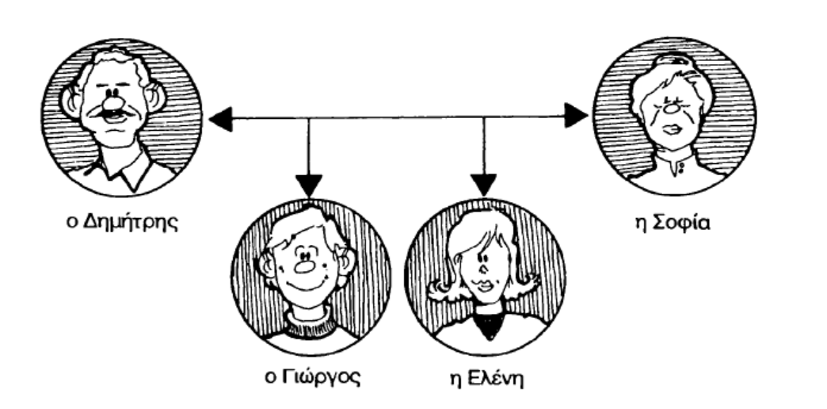
Η οικογένεια
Ο Δημήτρης είναι ο άντρας της Σοφίας.
η Σοφία Η Ελένη είναι η κόρη της Σοφίας.
Ο Γιώργος είναι ο γιος της Σοφίας.
Modern Greek (GRE1001) | Jacopo Mosesso | VIT University, August 2022

Slide 21
Η οικογένεια
Η Σοφία είναι η γυναίκα του Δημήτρη.
ο Δημήτρης Η Ελένη είναι η κόρη του Δημήτρη.
Ο Γιώργος είναι ο γιος του Δημήτρη.
Modern Greek (GRE1001) | Jacopo Mosesso | VIT University, August 2022

Slide 22
Η οικογένεια
Ο Δημήτρης είναι ο πατέρας του Γιώργου.
ο Γιώργος Η Σοφία είναι η μητέρα του Γιώργου.
Η Ελένη είναι η αδελφή του Γιώργου.
Modern Greek (GRE1001) | Jacopo Mosesso | VIT University, August 2022

Slide 23
Η οικογένεια
ο αδελφός
ο άντρας
ο σύζηγος
ο πατέρας
ο θείος
ο παππούς
ο ξάδελφος
ο ανιψιός
ο εγγονός
η αδελφή
η γυναίκα
η σύζηγος
η μητέρα
η θεία
η γιαγιά
η ξαδέλφη
η ανιψιά
η εγγονή
brother / sister
husband /wife
partner
father / mother
uncle / aunt
grandfather / grandmother
cousin
nephew / niece
grandson / granddaughter
Modern Greek (GRE1001) | Jacopo Mosesso | VIT University, August 2022

Slide 24
Το τηλέφωνό μου είναι...
Ο πατέρας της δουλεύει στη Θεσσαλονίκη.
Το παιδί μας είναι στο σπίτι.
μου
σου
του / της / του
μας
σας
τους
Ο γιατρός
Η δουλειά
Το παιδί
Modern Greek (GRE1001) | Jacopo Mosesso | VIT University, August 2022

Slide 25
ΤΟ ΣΩΣΤΟ ΚΤΗΤΙΚΟ
Ο άντρας _______ είναι από την Πολωνία. (η Ελένη)
Το παιδί ______ μένει στην Ελβετία. (εμείς)
Ο γιατρός _______ μένει στο Κολωνάκι. (ο Κώστας και η Άννα)
Η δουλειά ______είναι στον Πειραιά. (ο Γιάννης)
Πού είναι το κινητό _____ ; (εσείς)
της
μας
τους
του
σας
Modern Greek (GRE1001) | Jacopo Mosesso | VIT University, August 2022

Slide 26
Syllable division rules
Usage of είμαι, λέγομαι and με λένε
Numerals up to 1000 (συν/και, πλην, επί, διά)
Vocabulary related to family
Open question (theory)
Facts about Greece and Cyprus
Usage of από and of the articulated prepositions formed with σε
Phonetic transcriptions
Everyday interaction (greetings etc.)
International Scientific Vocabulary
Toponyms and adjectives of nationality
Modern Greek (GRE1001) | Jacopo Mosesso | VIT University, August 2022

Slide 27
Eίμαι είκοσι χρονών (I’m 20 years old)
O πατέρας μου είναι πενήντα τέσσερα χρονών (my father is 54 years old)
Modern Greek (GRE1001) | Jacopo Mosesso | VIT University, August 2022

Slide 28
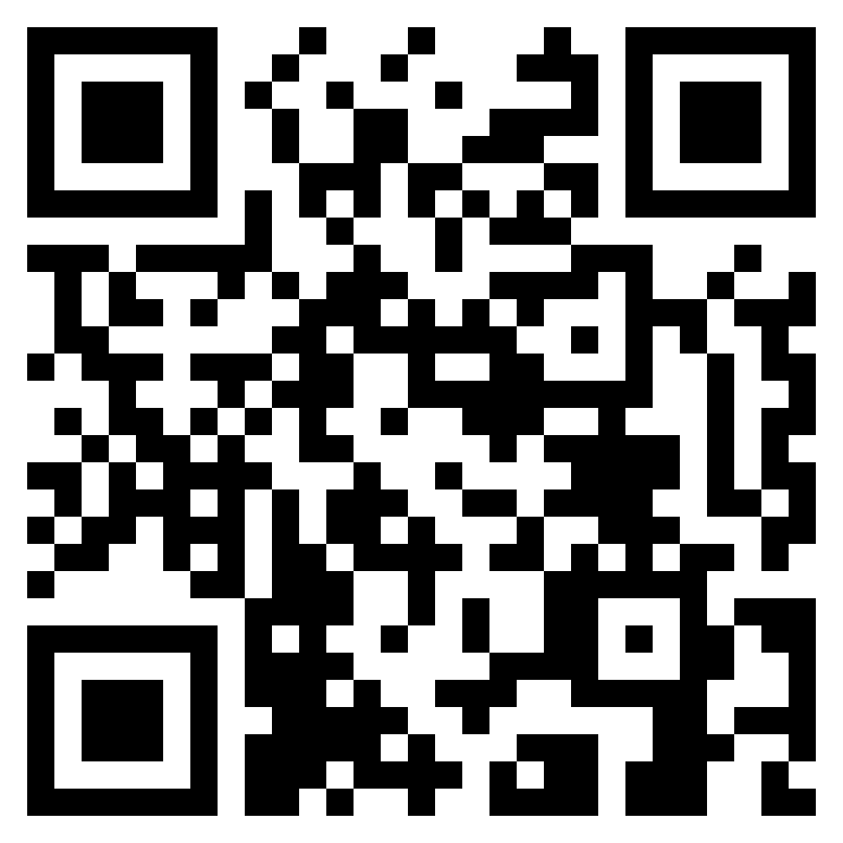
https://forms.gle/EWAQwKP2AMh1jqzT8
(FEEDBACK)
Modern Greek (GRE1001) | Jacopo Mosesso | VIT University, August 2022

Slide 29
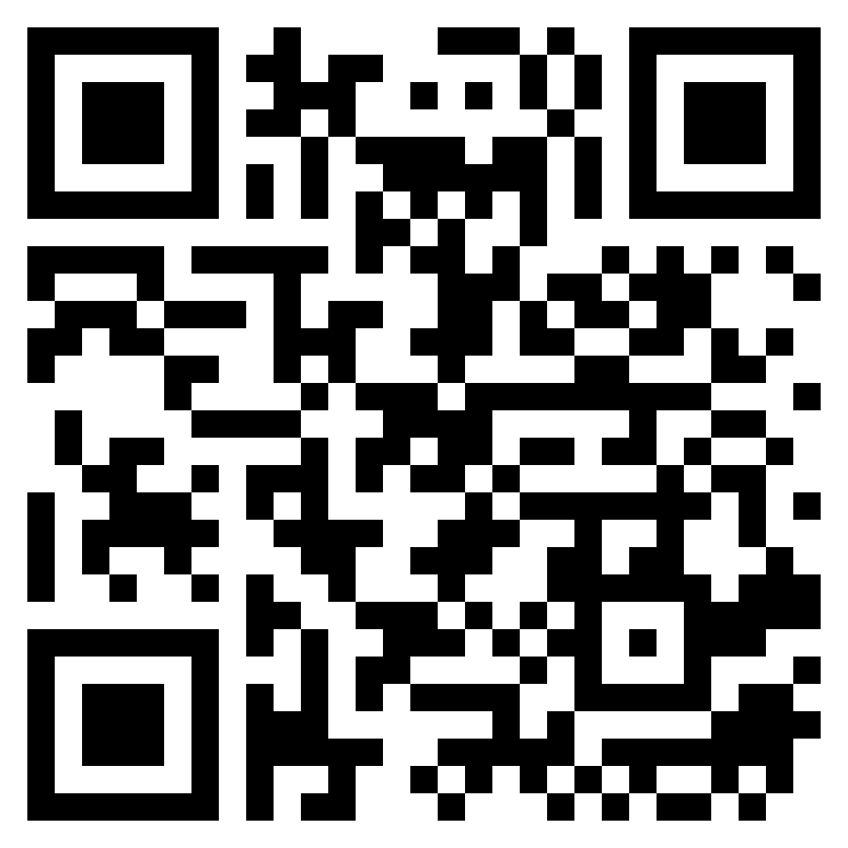
https://forms.gle/bsaM8JxLgFzG2eeeA
Modern Greek (GRE1001) | Jacopo Mosesso | VIT University, August 2022

